Slide 1
Protótipo
Projeto Corre Comigo!
Equipe: Alysson Rogério de Oliveira
Felipe Manfio Barbosa
Hiago de Franco Moreira
João Vitor Granzotti Machado
Leonardo Sensiate
Thales de Lima Kobosighawa
Vinícius Nakasone Dilda

Slide 2


Logo:

Slide 3

Abrindo o aplicativo:

Slide 4
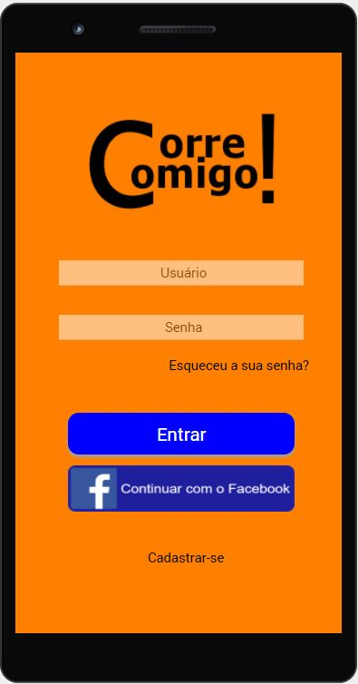
Tela de Login:
É possível logar com o cadastro no aplicativo ou com a conta do Facebook

Slide 5
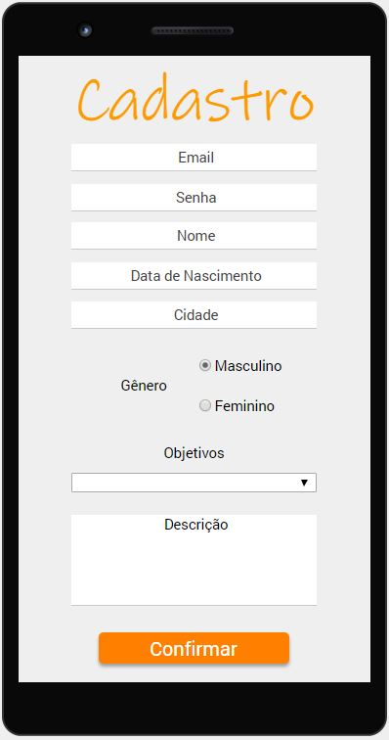
Tela de Cadastro:
Ao selecionar a opção “Cadastrar- se” na tela de login
Ao confirmar o cadastro, o usuário é redirecionado à tela de login

Slide 6
O usuário insere seu “Usuário” e “Senha” ou continuar com o Facebook, e acessa o aplicativo.

Slide 7
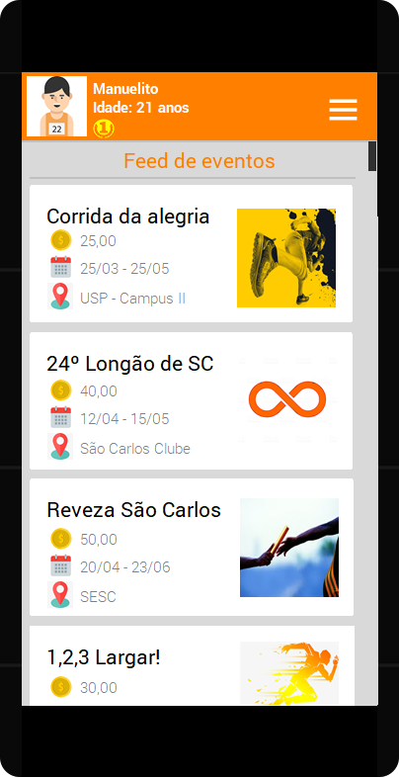
Tela Inicial:
Feed com eventos relacionados aos interesses do usuário.
Barra de opções no canto superior direito
Visualização do perfil na parte superior da tela

Slide 8
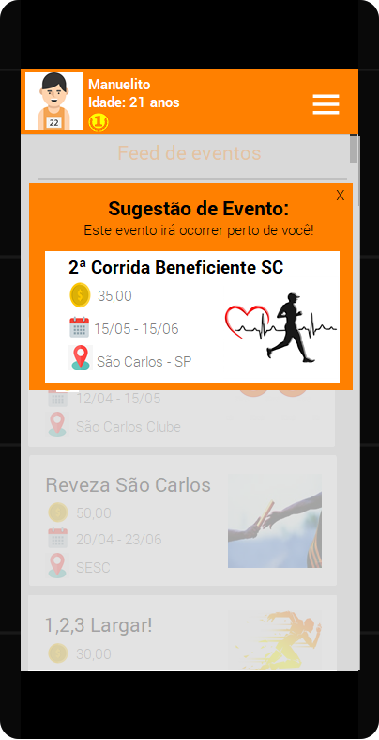
Notificação de evento:
O usuário recebe notificações de eventos que se encaixam no perfil de interesses do usuário
O usuário pode ignorar a notificação ou então ser redirecionado para a tela do evento

Slide 9
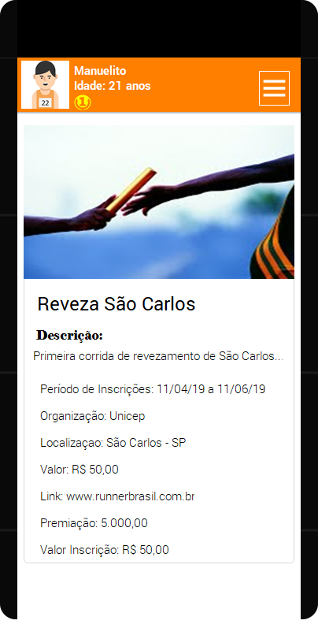
Tela de Evento:
Aberta quando o usuário seleciona um evento no Feed de Eventos ou Notificação
Possível visualizar todas as informações referentes ao evento
No caso de interesse, o usuário é redirecionado para a página de inscrição do evento

Slide 10
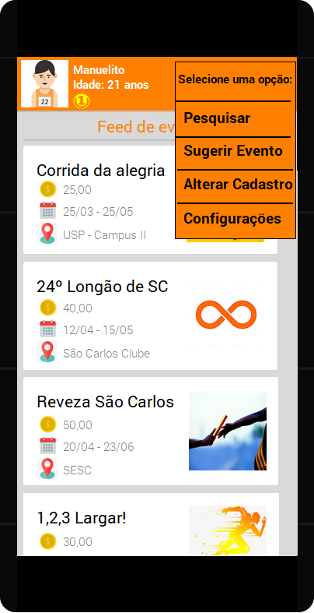
Menu de opções:
Drop- down menu que aparece ao se clicar no ícone do canto superior direito do aplicativo na Tela Inicial
Ao selecionar a opção “Pesquisar”:

Slide 11
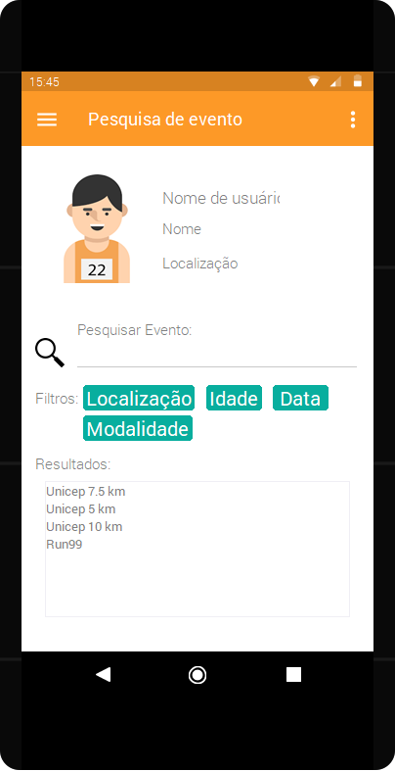
Tela Pesquisa:
Usuário pode fazer pesquisas por eventos
Existe também a opção de ajustar os filtros da pesquisa
Os resultados da pesquisa são mostrados na parte de baixo

Slide 12
Menu de opções:
Drop- down menu que aparece ao se clicar no ícone do canto superior direito do aplicativo na Tela Inicial
Ao selecionar a opção “Sugerir Evento”:

Slide 13
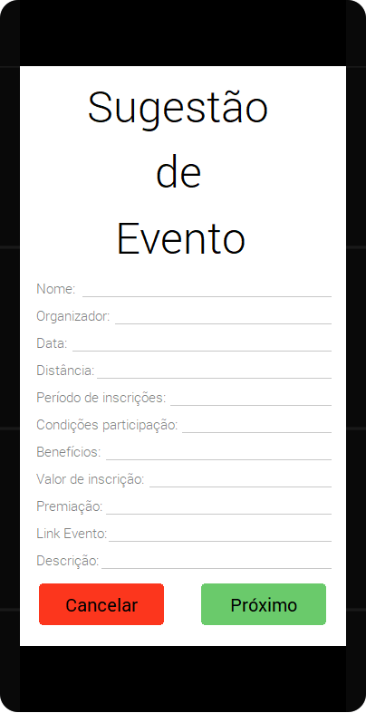
Sugestão de Evento:
O usuário (pessoa ou organização) pode realizar uma sugestão de evento à ser inserido na aplicação
É necessário que todas as informações relevantes sejam preenchidas
Essa sugestão é enviada aos moderadores, que filtram os eventos e então fazem a inserção na aplicação

Slide 14
Menu de opções:
Drop- down menu que aparece ao se clicar no ícone do canto superior direito do aplicativo na Tela Inicial
Ao selecionar a opção “Alterar Cadastro”:

Slide 15
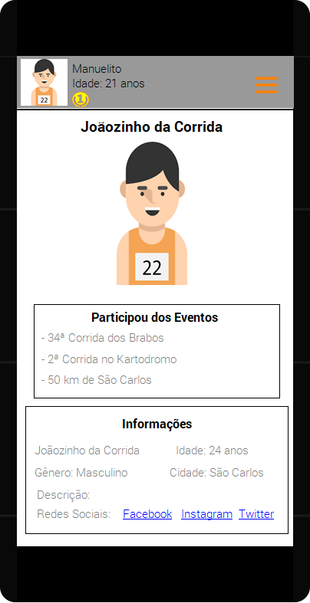
Visualizar/ Alterar Perfil:
Esta tela pode ser acessada pelo próprio usuário (para visualizar ou alterar informações de seu perfil) ou por outros usuários
Os usuários participantes do evento ficam listados na página do evento, de forma que outros usuários possam visualizar o perfil de outro alguém
Usuários podem então entrar em contato um com o outro à partir das redes sociais, disponíveis no perfil

